Slide 1
Caratterizzazione del rumore sismico e del sottosuolo del sito candidato in Sardegna
WP6 - Sustainable Design A-6.25
Francesco Grigoli, Francesco Fidecaro
University of Pisa & INFN

Slide 2
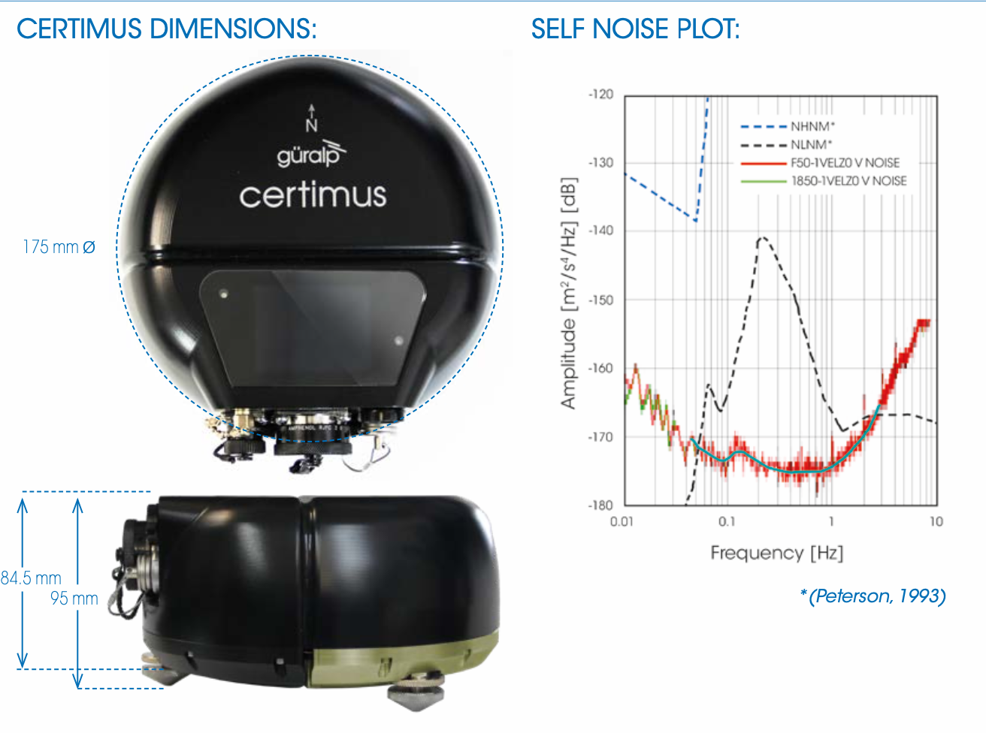
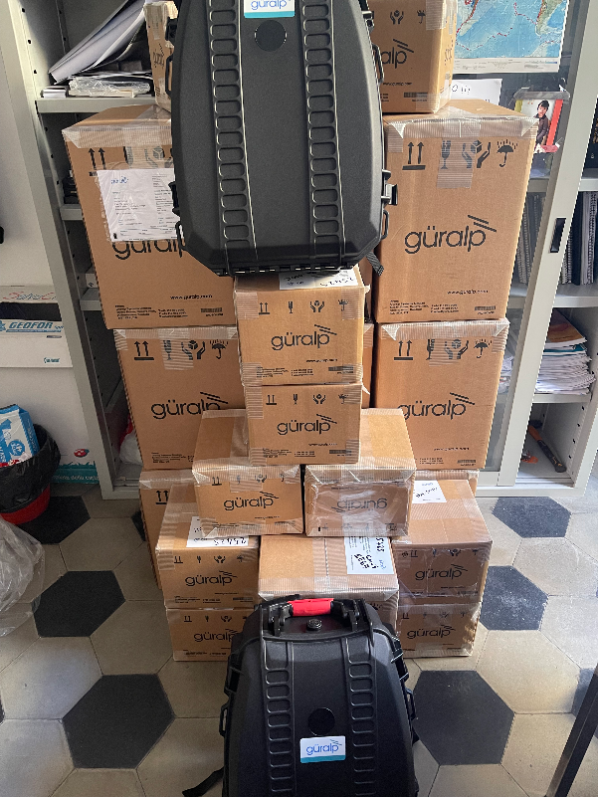
Sismometri a banda larga Certimus
Certimus di Güralp è un sismometro triassiale, a banda larga (120 s to 100 Hz), che include in un unico strumento anche il digitalizzatore
Nell’ambito di ETIC sono stati comprati 10 Certimus con GPS, cavi e batteria al litio (Power Pack Module).

Slide 3
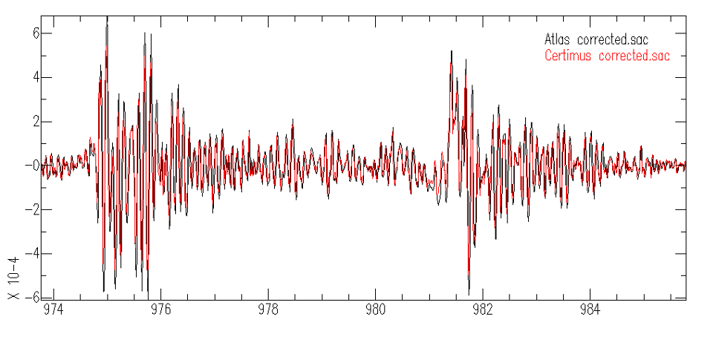
Collaudo (27/10/2023)
Per collaudare i sismometri è stata confrontata la traccia di uno dei Certimus con quella prodotta da un sismometro ATLAS già validato da INGV.
Successivamente è stato usato lo strumento validato , chiamamto UP01 come stazione di riferimento per il confronto con gli altri strumenti
Confronto tra Atlas e UP01
Y: m/s X: n di campione

Slide 4
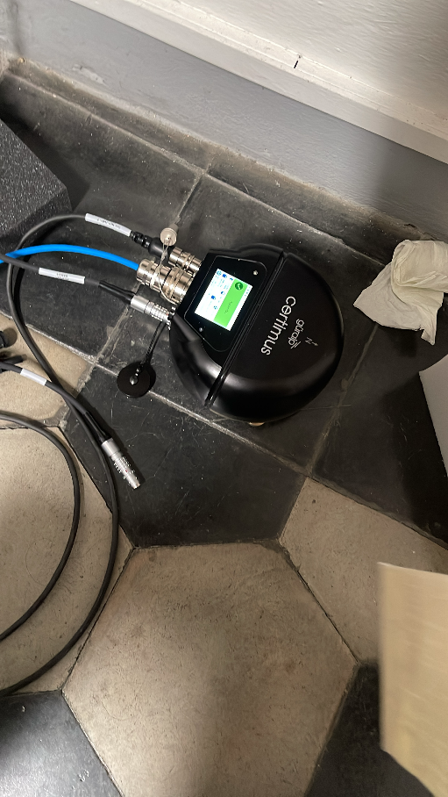
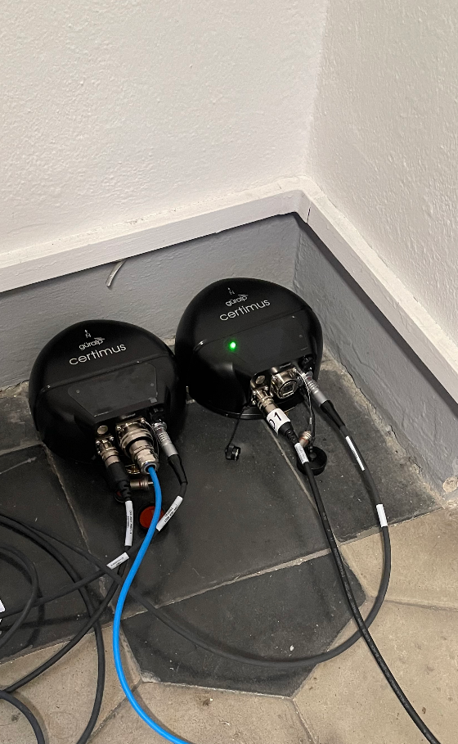
Collaudo
Gli altri Certimus sono stati validati raccogliendo dati di rumore e confrontandoli con la registrazione del riferimento UP01
Le stazioni sono anche state configurate per il successive utilizzo, impostando nome, guadagno e frequenza di campionamento
Network code: UP Station names UP01-10 Site name: UniPi Channels name: HHE, HHN, HHZ Location code: 00 Sampling frequency: 200 Hz

Slide 5
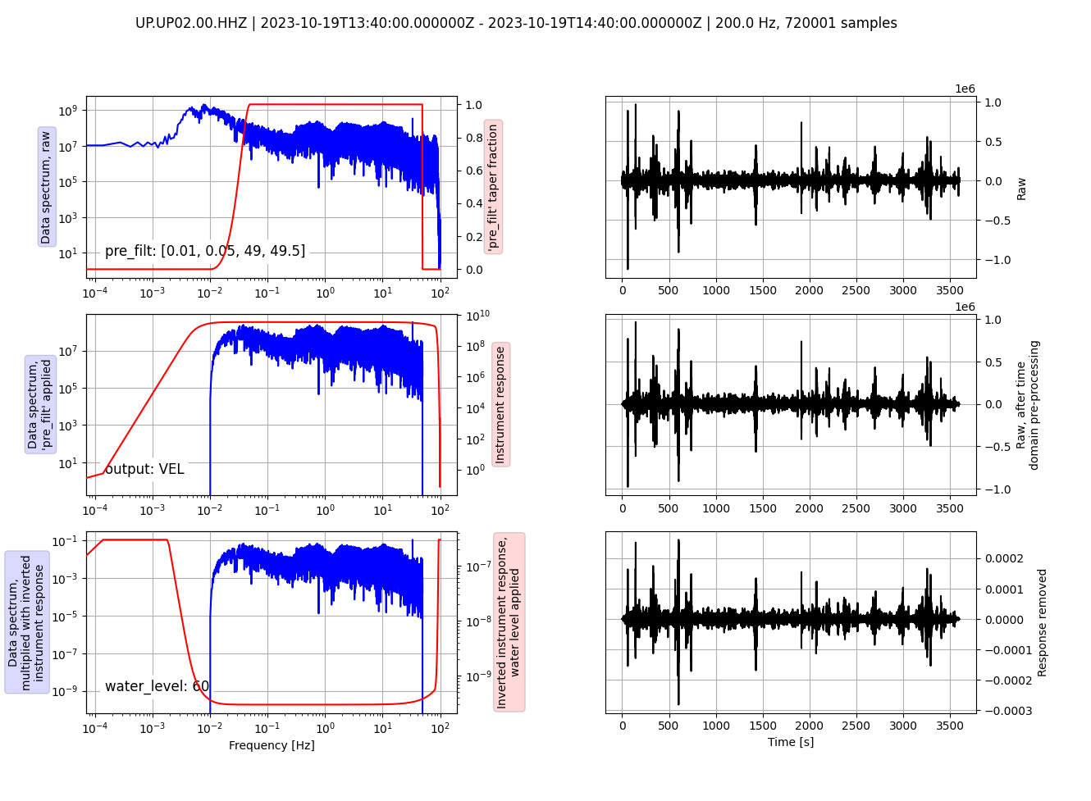
Collaudo
La validazione degli altri Certimus si è svolta presso il Dipartimento di Scienze della Terra dell’Università di Pisa
Per l’intero insieme di stazioni UP02-UP10 le registrazioni del rumore coincidono con quella della stazione di riferimento
I metadata vengono anch’essi acquisiti correttamente e verificati con codici diversi (ObsPy e SeisComP)

Slide 6
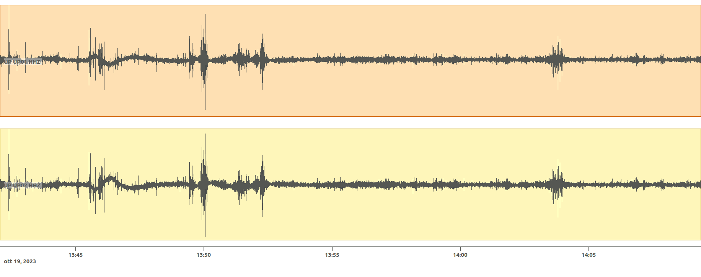
Collaudo
Confronto tra le trace dei Certimus UP01 (alto) and UP02 (basso) per la componente HHZ

Slide 7
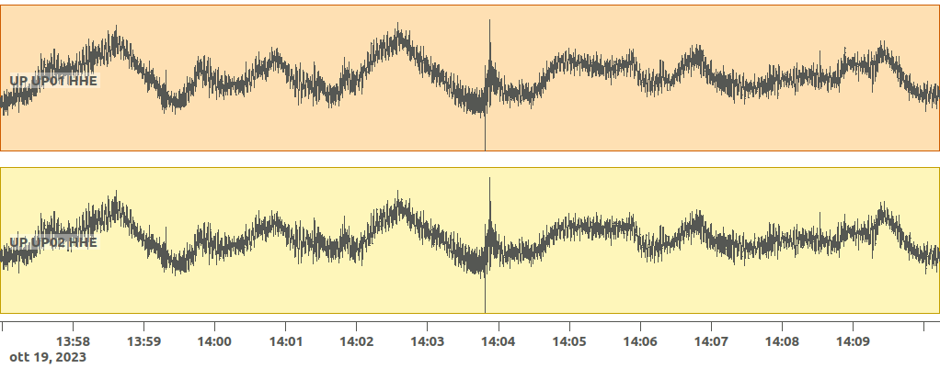
Collaudo
Confronto tra le trace dei Certimus UP01 (alto) and UP02 (basso) per la componente E

Slide 8
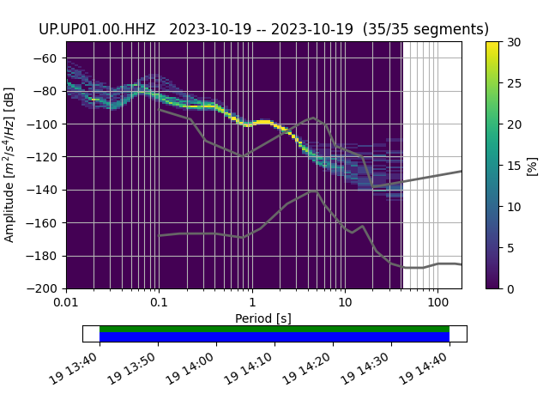
Spettri sismici
Sono state confrontate le densità spettrali di tutte le stazioni…
Il rumore è stato registrato al Dipartimento di Scienze della Terra dell’Università di Pisa

Slide 9
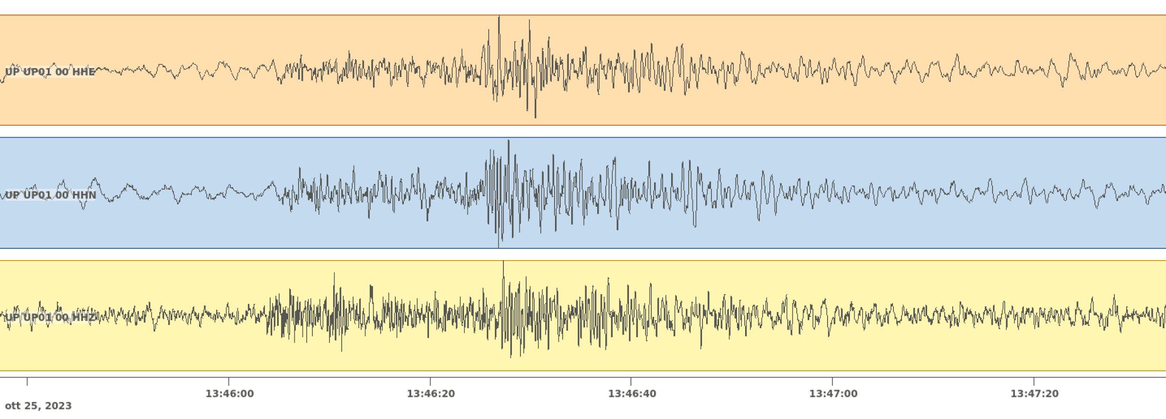
Registrazione di terremoto
Nonostante l’alto rumore le stazioni hanno registrato il terremoto MI 4.2 vicino a Rovigo (190 km), data e ora localel 25 ott 2023 15:45:36 (www.hsit.it)

Slide 10
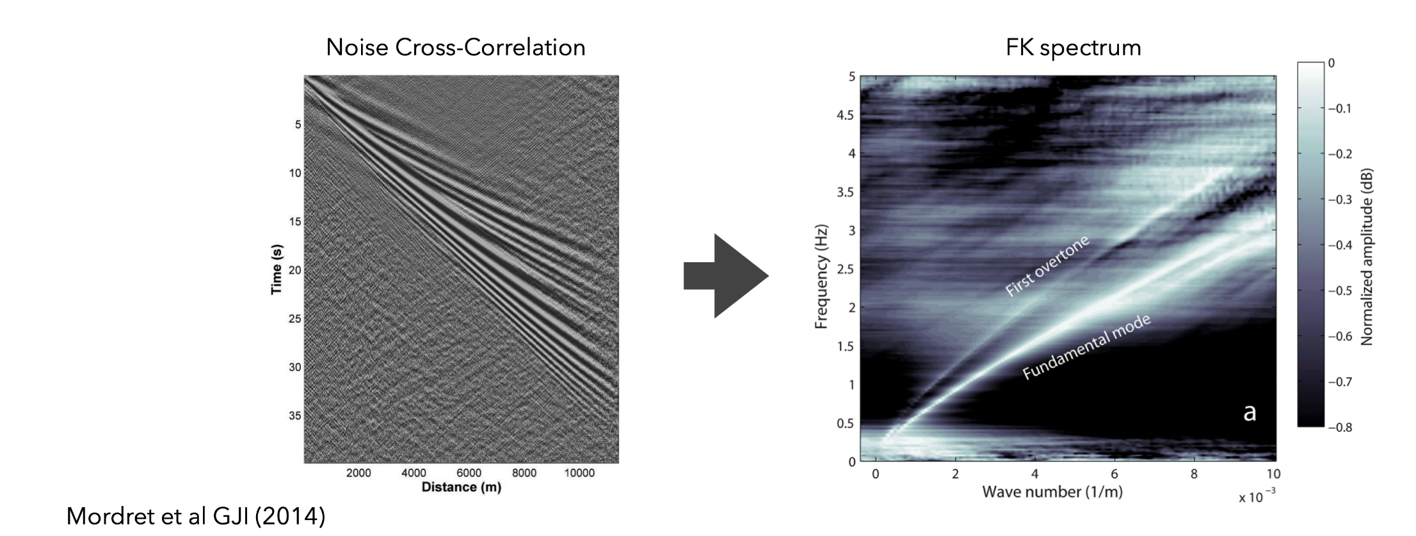
Attività previste in ETIC
Nell’ambito delle attività di ETIC saranno effettuate misure in continua del rumore sismico con le 10 stazioni a banda larga che possono essere usate per caratterizzare il sito in termini di rumore e valutare l’impatto potenziale delle centrali eoliche di futura generazione che potrebbero essere installate vicino al sito candidato di ET in Sardegna
Una diversa campagna di misure di rumore sismico sarà effettuata in diversi periodi dell’anno e verranno usate tecniche di visualizzazione del rumore ambiente per valutare le proprietà sotterranee del sito

Slide 11
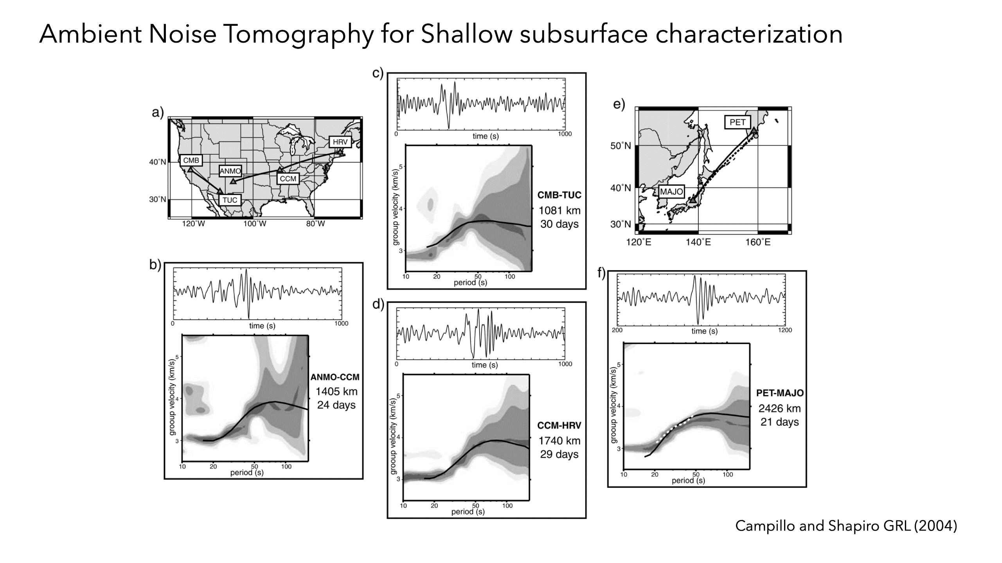
Tomografia con rumore sismico

Slide 12
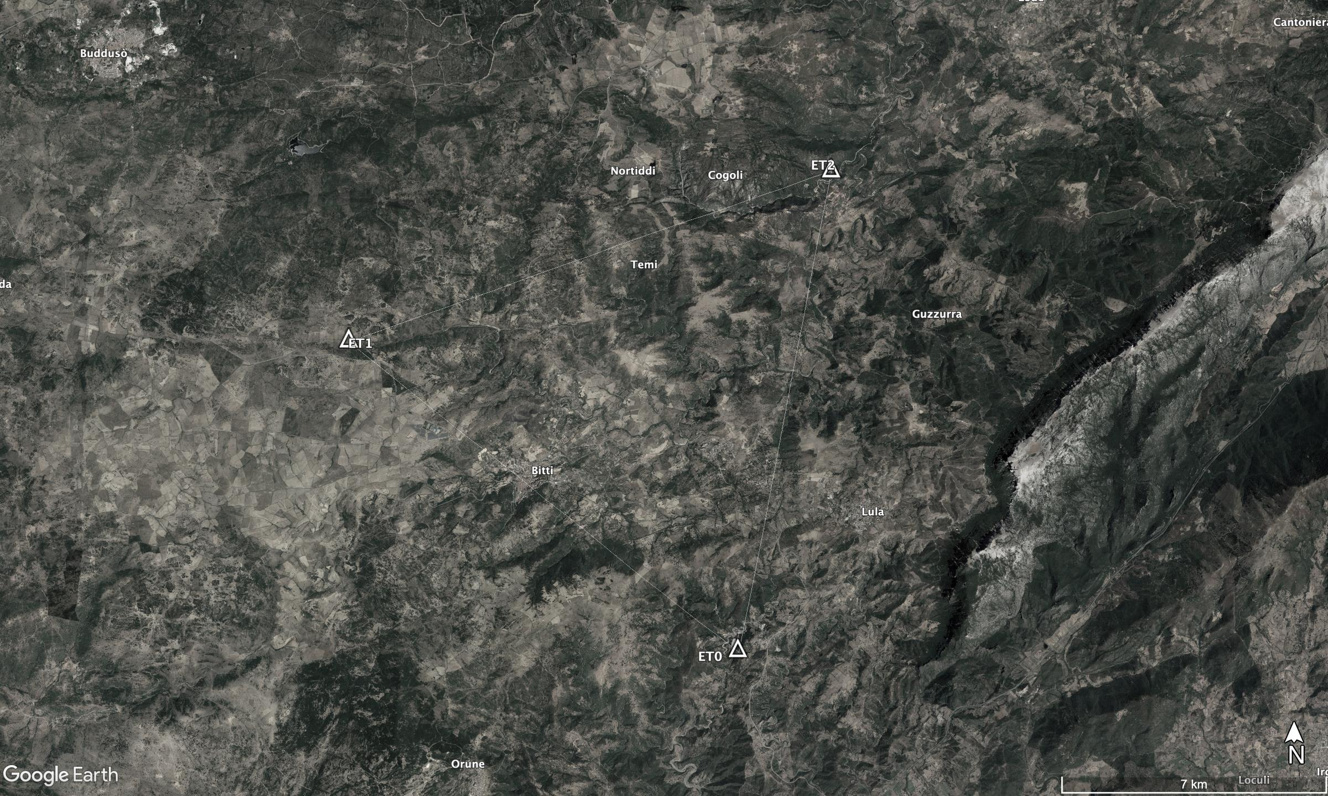
Sono previste molteplici campagne di acquisizione dati per la caratterizzazione tomografica del sottosuolo
©√
©√
©√
©√
©
©√
©√
©√

Slide 13
Sono previste molteplici campagne di acquisizione dati per la caratterizzazione tomografica del sottosuolo
©
©√
©√
©√
©√
©√
©√
©√
©√
©√

Slide 14
Rendicontazione
Acquisto di 10 Güralp Certimus a basso rumore e banda larga (120s-100 Hz), selezionati appositamente per il sito di Sos Enattos, sismicamente notevolmente silenzioso anche in superficie
Arrivo sdoganato in Unipi il 9 ottobre, per problemi di approvvigionamento da parte della ditta
Importo 126.309,05 € (pagato in due soluzioni) + IVA e oneri sdoganamento 28.340 € = 154.649,05 € + contributo ANAC 30€
Collaudo 27/10/2023
In attesa di effettuare una campagna presso una centrale eolica installata in Sicilia
Acquisiti due laureandi di Geofisica
Collaborazioni:
UniSS: Domenico D’Urso INGV: Carlo Giunchi, Marco Oliveri, Gilberto Saccorotti, Irene Molinari

